Slide 1
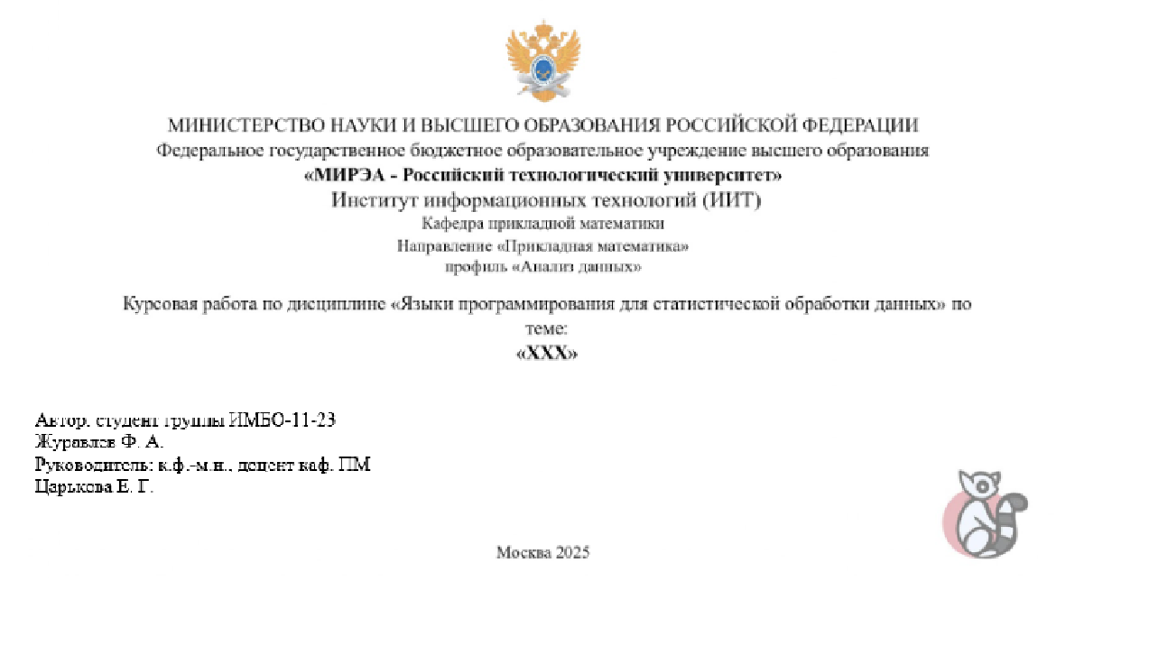
1. Титульный слайд

Slide 2
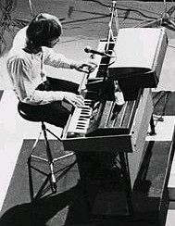
2. Введение
Настоящая курсовая работа посвящена разработке программы классификации музыкальных произведений по жанрам с использованием алгоритмов метода опорных векторов (SVM). Метод опорных векторов является мощным инструментом машинного обучения, который обладает высокой обобщающей способностью и эффективен в задачах классификации, в том числе для нелинейно разделимых данных.

Slide 3


3. Актуальность исследования
Классификация музыки играет критически важную роль. Она позволяет эффективно организовывать, искать и рекомендовать музыку, формируя пользовательский опыт и принося значительную выгоду различным участникам рынка.

Slide 4
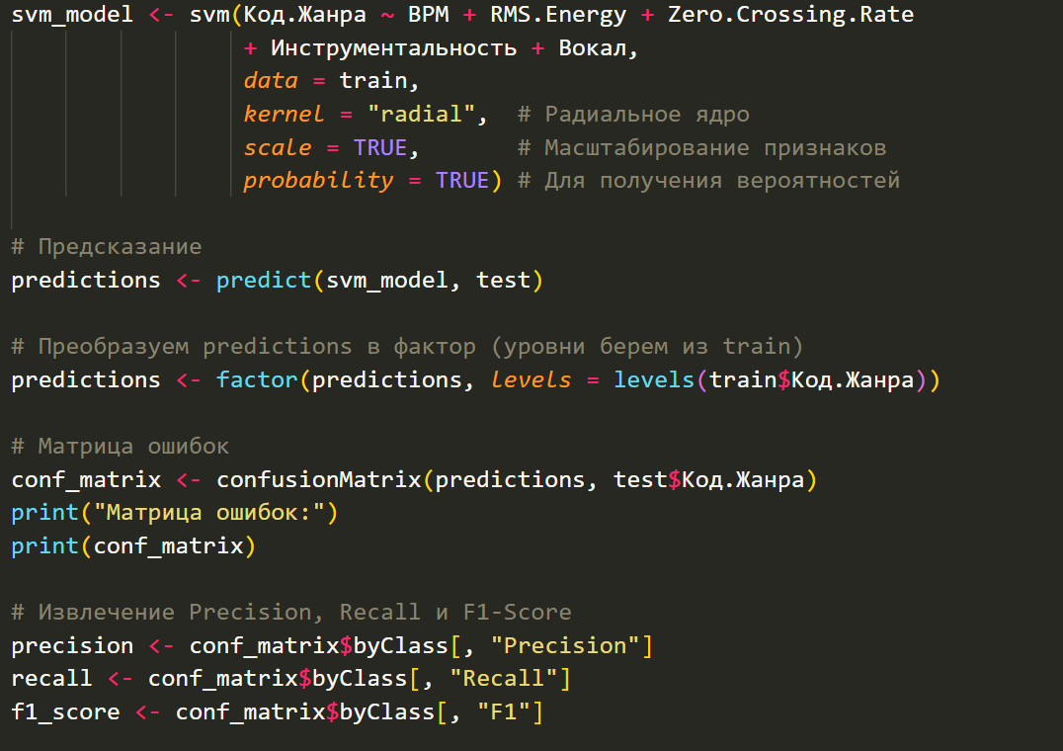
4. Цель работы
Цель данной работы ­- разработка программы классификации музыкальных произведений по жанрам на основе алгоритмов метода опорных векторов (SVM), способной автоматически определять жанр музыкального произведения по его аудио характеристикам.

Slide 5

5. Язык R и его возможности
Язык R — мощный и гибкий инструмент для статистических вычислений и визуализации данных. Он широко используется в анализе данных, машинном обучении, биоинформатике и других научных областях. Основные возможности R включают обработку и очистку данных, проведение статистических тестов, визуализацию результатов, создание интерактивных графиков, и работу с регрессионными моделями.

Slide 6
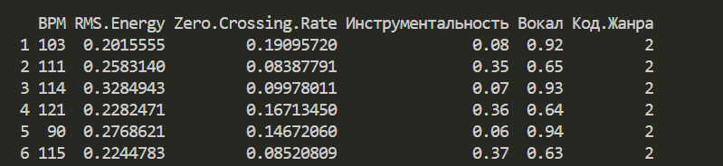
6. Описание данных
В работе используется синтетический набор данных.
Датасет состоит из 94 записей, также включает в себя 5 признаков и одну целевую переменную (Код Жанра).
Признаки разделяются на числовые (BPM, RMS Energy, Zero Crossing Rate, Инструментальность и Вокал) и категориальные (Жанр).

Slide 7
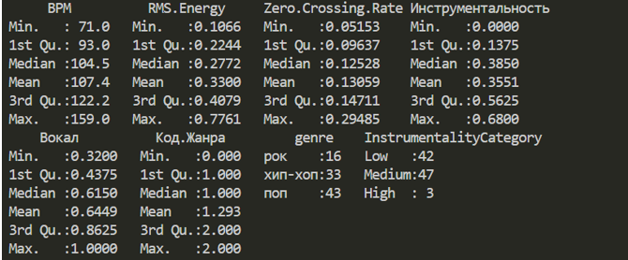
7. Методы статистической обработки данных
На первом этапе были рассчитаны базовые статистические характеристики для ключевых признаков: BPM, RMS Energy, Zero Crossing Rate, Инструментальность, Вокал.

Slide 8
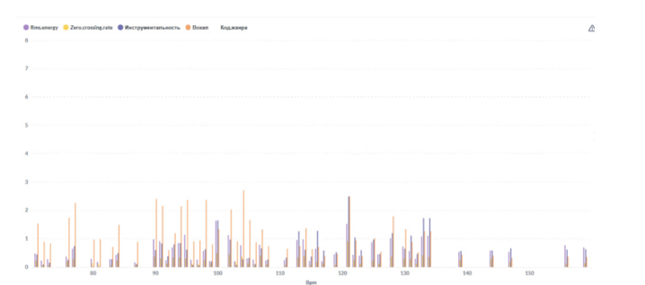
8. Задача классификации
Задачу классификации музыки можно определить как процесс определения жанра трека на основе его аудиоданных.
Существуют различные методы классификации, такие как логистическая регрессия, байесовский классификатор, однако в работе используется метод опорных векторов.

Slide 9
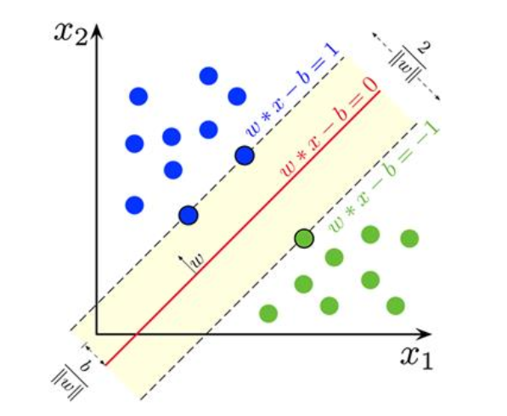
9. Метод опорных векторов
Метод опорных векторов (SVM) ищет гиперплоскость, которая максимально разделяет данные разных классов.
Опорные векторы – это объекты обучения, лежащие ближе всего к разделяющей гиперплоскости.
Цель – максимизировать расстояние между гиперплоскостью и ближайшими точками каждого класса.

Slide 10
10. Реализация метода опорных векторов

Slide 11
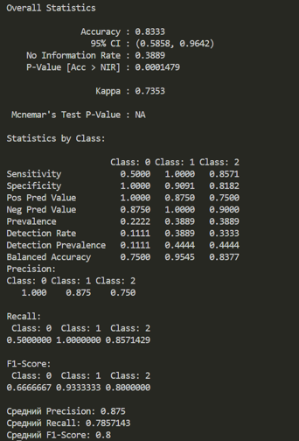
11. Критерии качества классификации
Критериями качества классификация являются такие меры, как precision, accuracy, recall, f1-score.
Они помогают определить насколько модель классификации эффективно справляется со своей поставленной задачей.

Slide 12
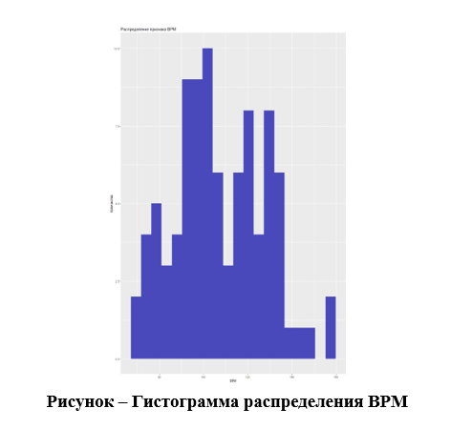
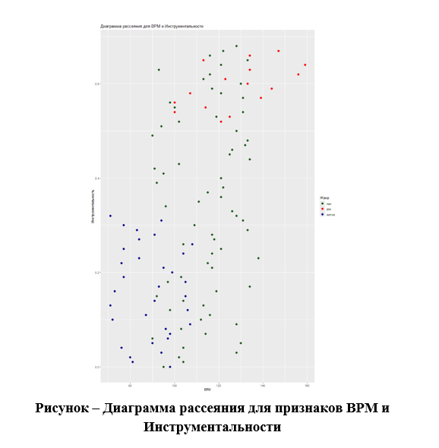
12. Визуализация

Slide 13
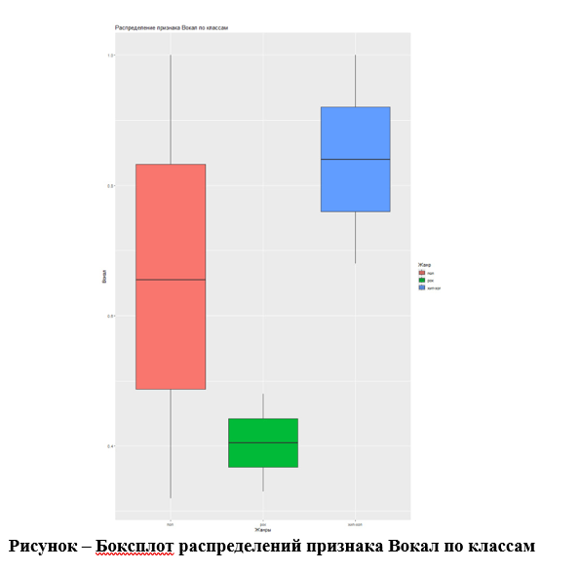
13. Заключение
Классификация музыкальных жанров с использованием метода опорных векторов (SVM) представляет собой мощный инструмент в области машинного обучения и анализа данных. Метод опорных векторов позволяет эффективно разделять данные на классы, находя оптимальную гиперплоскость, которая минимизирует ошибку классификации.

Slide 14

Спасибо за внимание!

